Slide 1
ČETVEROKUTI U SVAKODNEVNOM ŽIVOTU

Slide 2
Makar nismo svjesni toga,u svome smo svakodnevnome životu okruženi nekim geometrijskim likovima. U ovom slučaju četverokuti.

Slide 3
U četverokute spadaju:
KVADRAT
Kvadrat je PARALELOGRAM i ČETVEROKUT kojemu su susjedne stranice okomite i jednako duge.
a
D
C
a
a
A
a
B

Slide 4
PRAVOKUTNIK
a
D
C
Pravokutnik je PARALELOGRAM i ČETVEROKUT kojemu su susjedne stranice okomite.
b
b
A
B
a

Slide 5
PARALELOGRAM
D
a
C
Paralelogram je ČETVEROKUT kojemu su nasuprotne stranice paralelne i jednako duge,također on je presjek dviju pruga koje nisu paralelne.
b
b
A
B
a

Slide 6
ROMB
Romb je PARALELOGRAM i ČETVEROKUT kojemu su sve strane jednako duge.
DIJAGONALE romba su međusobno okomite i raspolovljuju se.
a
D
C
a
a
A
a
B

Slide 7
ČETVEROKUTI U SVAKODNEVNOM ŽIVOTU:
PROZOR

Slide 8
VRATA

Slide 9
NOGOMETNO IGRALIŠTE

Slide 10
ZIDNI KALENDAR

Slide 11
RAVNALO

Slide 12
PANO

Slide 13
ZASTORI

Slide 14
OKVIR ZA SLIKE

Slide 15
MONITOR RAČUNALA

Slide 16
TV

Slide 17
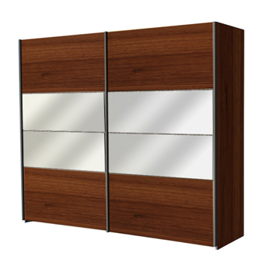
ORMAR

Slide 18
CIGLE

Slide 19
SAT

Slide 20
HVALA NA PAŽNJI!
BY:Paula Pakšec i Lana Drvoderić

